Slide 1

ČUVANJE UGLEDA PROFESIJE

Slide 2

Svaki drugi hrvatski građanin smatra da se liječnicima i medicinskim sestrama mora dati mito.
No, podmićuje se najviše u Dalmaciji i u Zagrebu. I to ne s tako malim sumama, jer dio darova prelazi vrijednost i 10.000 kuna.
Svaki drugi hrvatski građanin vjeruje da liječnicima i medicinskim sestrama u javnim zdravstvenim ustanovama mora "često ili vrlo često" dati mito. No, samo 11 posto tih građana mito je unazad godinu dana zaista i dalo. Pokazalo je to istraživanje koje je na uzorku od tri tisuće ispitanika proveo Ekonomski institut u suradnji s Uredom za droge i kriminal pri UN-u. Bolji pokloni liječnicima
Istraživanje je također pokazalo, piše Glas Slavonije da pacijenti vrjednije poklone i novac češće daju liječnicima (48 posto slučajeva), dok medicinskim sestrama poklanjaju mahom hranu, slatkiše i kavu (21 posto slučajeva).
Prosječni iznos mita u Hrvatskoj iznosi 2.050 kuna, pri čemu je u 28 posto slučajeva riječ o iznosu manjem od tisuću kuna. Vrlo su rijetko darovi vrjedniji od 10.000 kuna, a najzastupljeniji su oni od tri do pet tisuća kuna. Mito najčešće daju Dalmatinci i Zagrepčani, dok ga najmanje ima u Istri i Primorsko-goranskoj županiji.

Slide 3


Slide 4
Odredbe Etičkog kodeksa HKMS:
medicinska sestra se mora ponašati tako da podiže ugled svoje profesije
medicinska sestra ne smije svoj status koristiti u svrhu promoviranja proizvoda i usluga s namjerom ostvarivanja svojih materijalnih interesa
medicinska sestra mora odbiti bilo koji poklon ili uslugu koji bi se mogli interpretirati kao pokušaj stjecanja osobnih povlastica ili koristi
medicinska sestra ne smije tražiti niti primiti zajam od pacijenta ili njegove rodbine

Slide 5
Korupcija
ponašanje koje je devijacija od normalnog obavljanja javne dužnosti radi osobne (ili druge: obiteljske, porodične, privatne klike, interesne grupe) koristi
uključuje djelatnosti kao što su podmićivanje, nepotizam te zloupotreba položaja za osobnu korist
situacija razmjene u kojoj javni službenik smatra svoj položaj izvorom prihoda i želi uvećati osobni dobitak
prema istraživanjima korupcije je najviše prisutna u zdravstvu, sudstvu i politici

Slide 6

Mito
najčešći oblik korupcije koji označava plaćanje fiksnog iznosa, postotka ugovora ili druge materijalne ili novčane vrijednosti djelatniku javne uprave

Slide 7

OBLICI KORUPCIJE U ZDRAVSTVU

Slide 8
Primanje novca ili poklona od pacijenata
Svaki put kada medicinski radnik dobije od pacijenta nekakvu korist za nešto što je uradio ili nije uradio na svom poslu, on čini kazneno djelo primanja mita.
Svejedno je da li je nešto tražio od pacijenta ili ne, nije važno da li se to dogodilo prije ili poslije obavljene usluge, ne mijenja situaciju ni to da li je dobio mito za nešto što je morao učiniti ili za nešto što nije smio.
Sve ove okolnosti utječu samo na visinu kazne.
Samo ukoliko za dobro i zakonito obavljen posao dobije simboličan poklon male vrijednosti, neće biti pozvan na odgovornost.

Slide 9

Zloupotreba službenog položaja
Kada liječnik zloupotrijebi neku svoju ovlast, npr.
otvori ti bolovanje iako nisi bolestan,
stavi te na više mjesto na listi čekanja nego što ti pripada

Slide 10
Povezanost između medicinskih radnika zaposlenih u državnim ustanovama i njihovih kolega u privatnoj praksi (slanje privatniku)
Događa se da se pacijenti nepotrebno upućuju privatniku na preglede, laboratorijske analize i slično.
Kao najčešće razloge za to korumpirani liječnik će navesti: „to se kod nas ne radi“, ili „da bi došao na red, morat ćeš čekati dva-tri mjeseca“. Zatim te obično usmeno savetuje gdje bi trebao otići ili ti da visit-kartu neke privatne klinike ili laboratorija.
Naravno, svaki odlazak privatniku se plaća, a državni liječnikr dobija neku protuuslugu za „dobacivanje mušterija“.
To ne znači da je svaki liječnik koji ti preporuči da odeš u privatnu ordinaciju korumpiran. Slučaj može zaista biti hitan, a čekanje u državnoj ustanovi se otegnuti.

Slide 11

Kao povezanost farmaceutske industrije i liječnika
Ovdje je riječ o pojavi da liječnici preporučuju proizvode neke farmaceutske firme i propisuju pacijentima uvijek baš njene lijekove i preparate, a dotična farmaceutska kompanija daje im zauzvrat nekakvu naknadu.
Postoji još jedan, vjerojatno najmonstruozniji oblik korupcije: kada liječnik propisuje veće doze lijekova nego što je potrebno, ili ih propisuje duže nego što je potrebno, kako bi farmaceutska kompanija s kojom je u dogovoru zaradila više novca. Ovdje je već, pored primanja i davanja mita, riječ i o kaznenom djelu nesavjesnog liječenja.

Slide 12
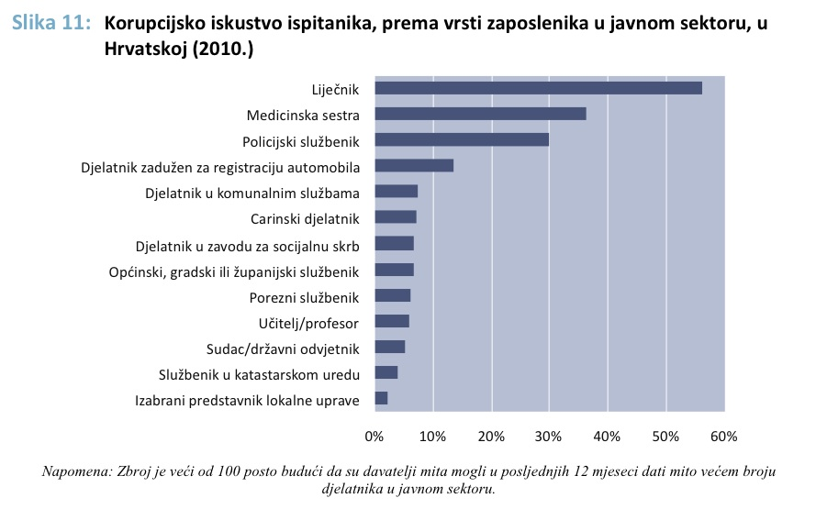

Slide 13

Razmisli
Koja je granica između dara kao izraza zahvalnosti i mita?
Je li primanjem dara moguće održavati načelo nepristranosti?
Jesmo li primanjem dara na neki način izgubili slobodu, tj. jesmo li primanjem dara i sami kupljeni?
Što vam se čini, koji su oblici korupcije u zdravstvu najčešći, a koji najštetniji i najopasniji?

